Slide 1
Культура и ислам

Slide 2
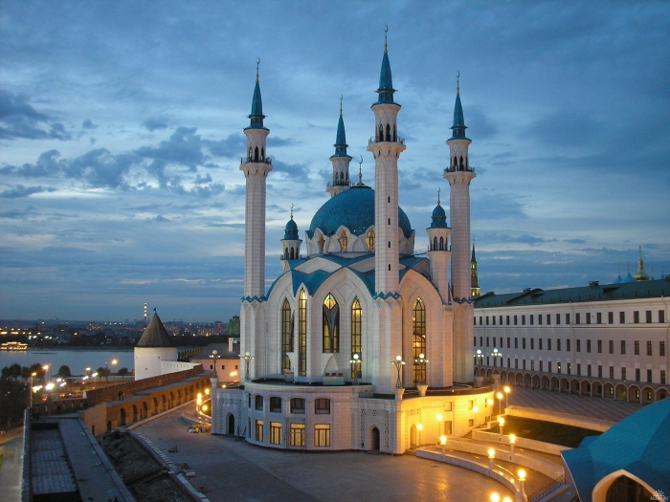
Казанская мечеть

Slide 3
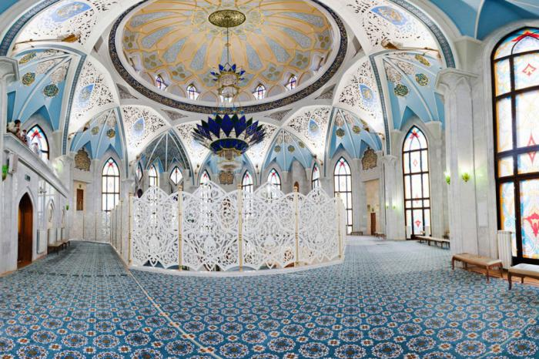
Мечеть Кул Шариф

Slide 4
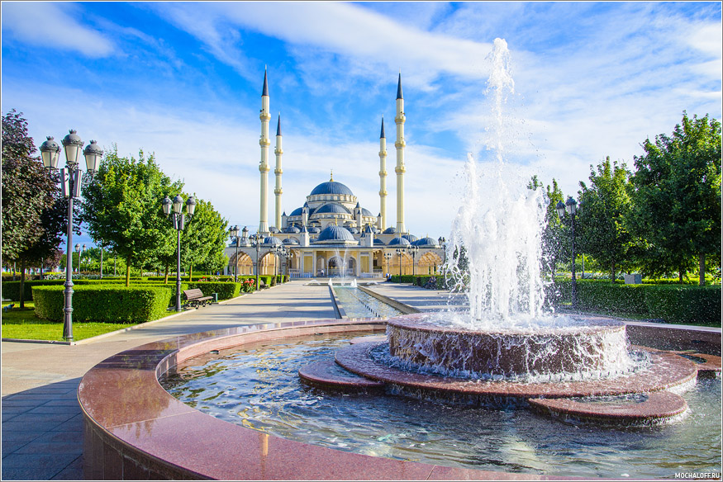
Мечеть "Сердце Чечни"

Slide 5
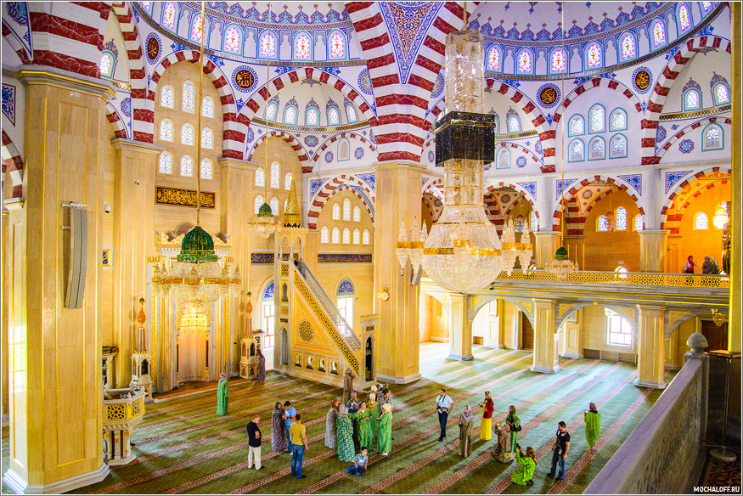

Slide 6
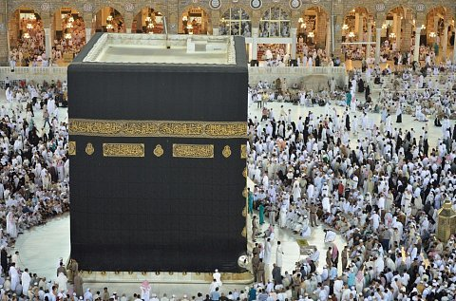
Храм Кааба

Slide 7
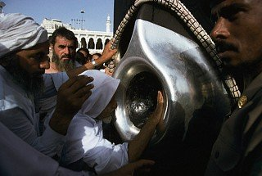
Черный камень

Slide 8
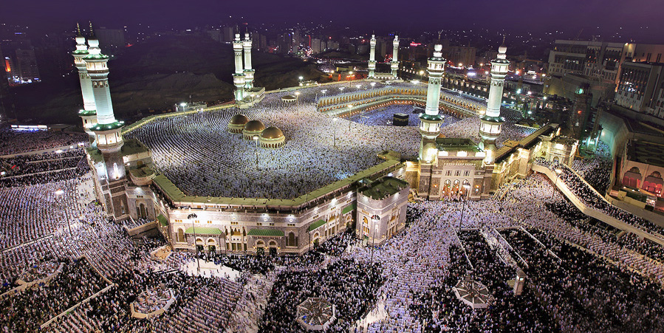
Мечеть Аль - Харам

Slide 9
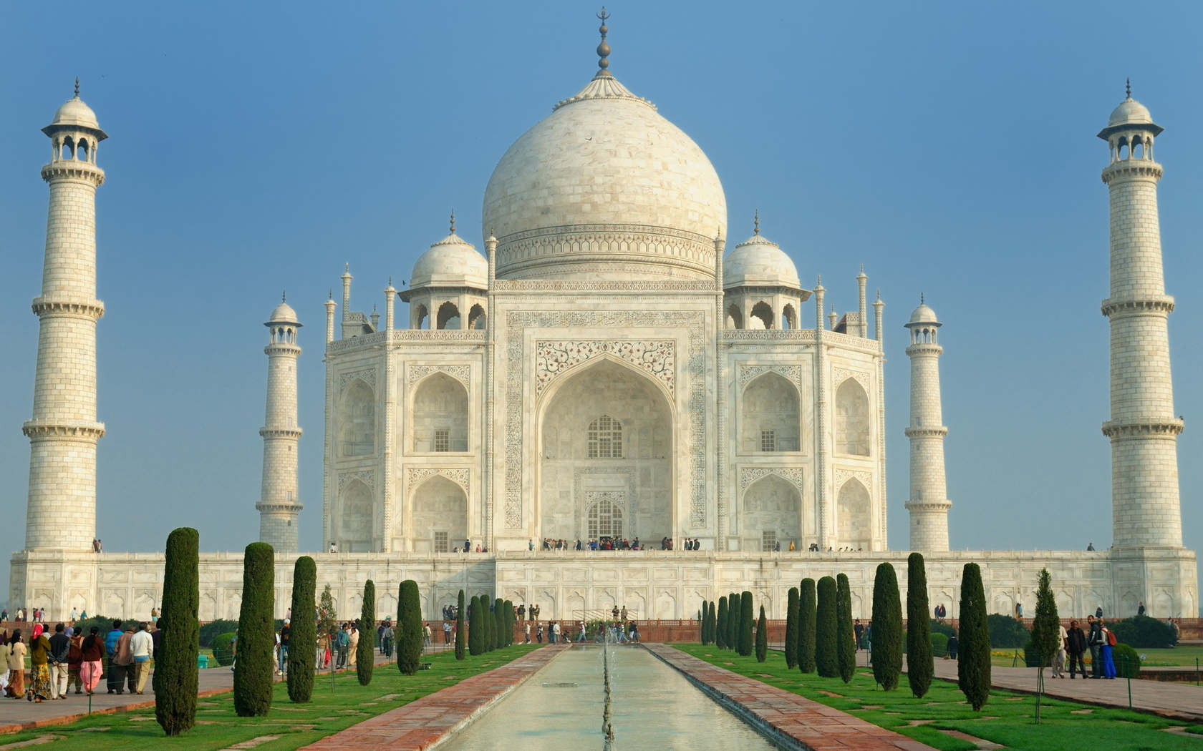
Мечеть Тадж - Махал

Slide 10
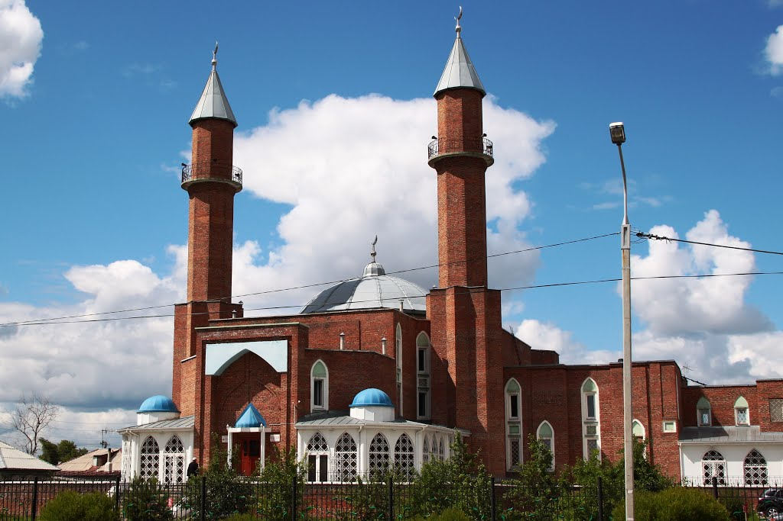
Сибирская соборная мечеть

Slide 11
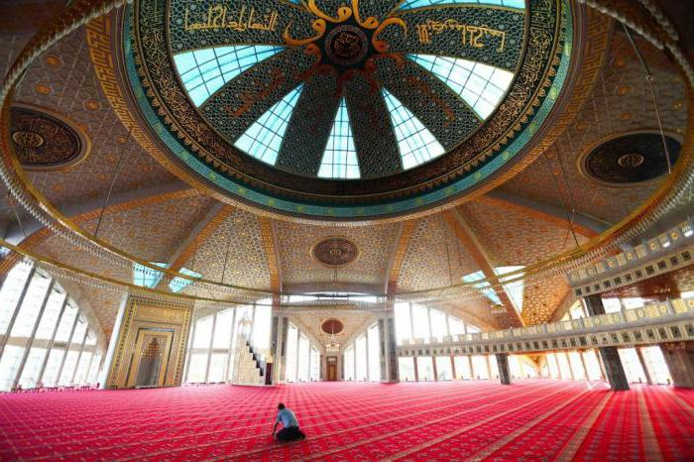
Мечеть имени Аймани Кадыровой

Slide 12
Одежда мусульманок
- Хиджаб- это платок небольшого размера, прикрывающий голову и шею, а лицо остается открытым
- чадра - это верхняя одежда, носится вне дома, чаще имеет синий, черный или белый цвет, лицо в данном изделии открыто
- паранджа - это халат или накидка до пола и без рукавов, имеющая прорезь для глаз,

Slide 13
требования к женской одежде мусульманок:
одежда должна закрывать все кроме кистей рук и лица, если женщина носит серьги, они не могут быть видны
ткани применяются плотные, которые не просвечиваются;
одежда не может обтягивать или облегать фигуру, подчеркивать формы ее обладательницы;
запахов парфюмерии не может быть;
брюки или любая другая одежда используются женственного покроя, не похожие на мужскую;
одежда женщин мусульманок не может выглядеть как одежда людей других религий, нужно гордиться своей верой;
нельзя носить кричащую одежду, обсыпанную дорогими камнями, золотыми цепями, скромность и сдержанность пусть присутствует во всем

Slide 14
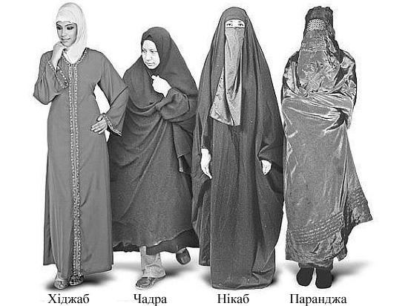

Slide 15
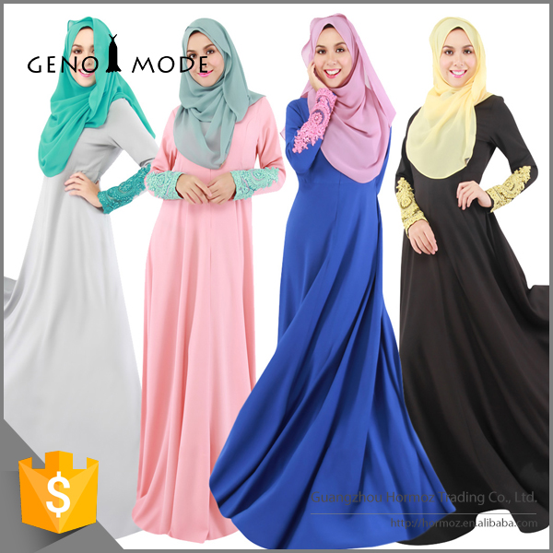
Исламская мода

